Slide 1
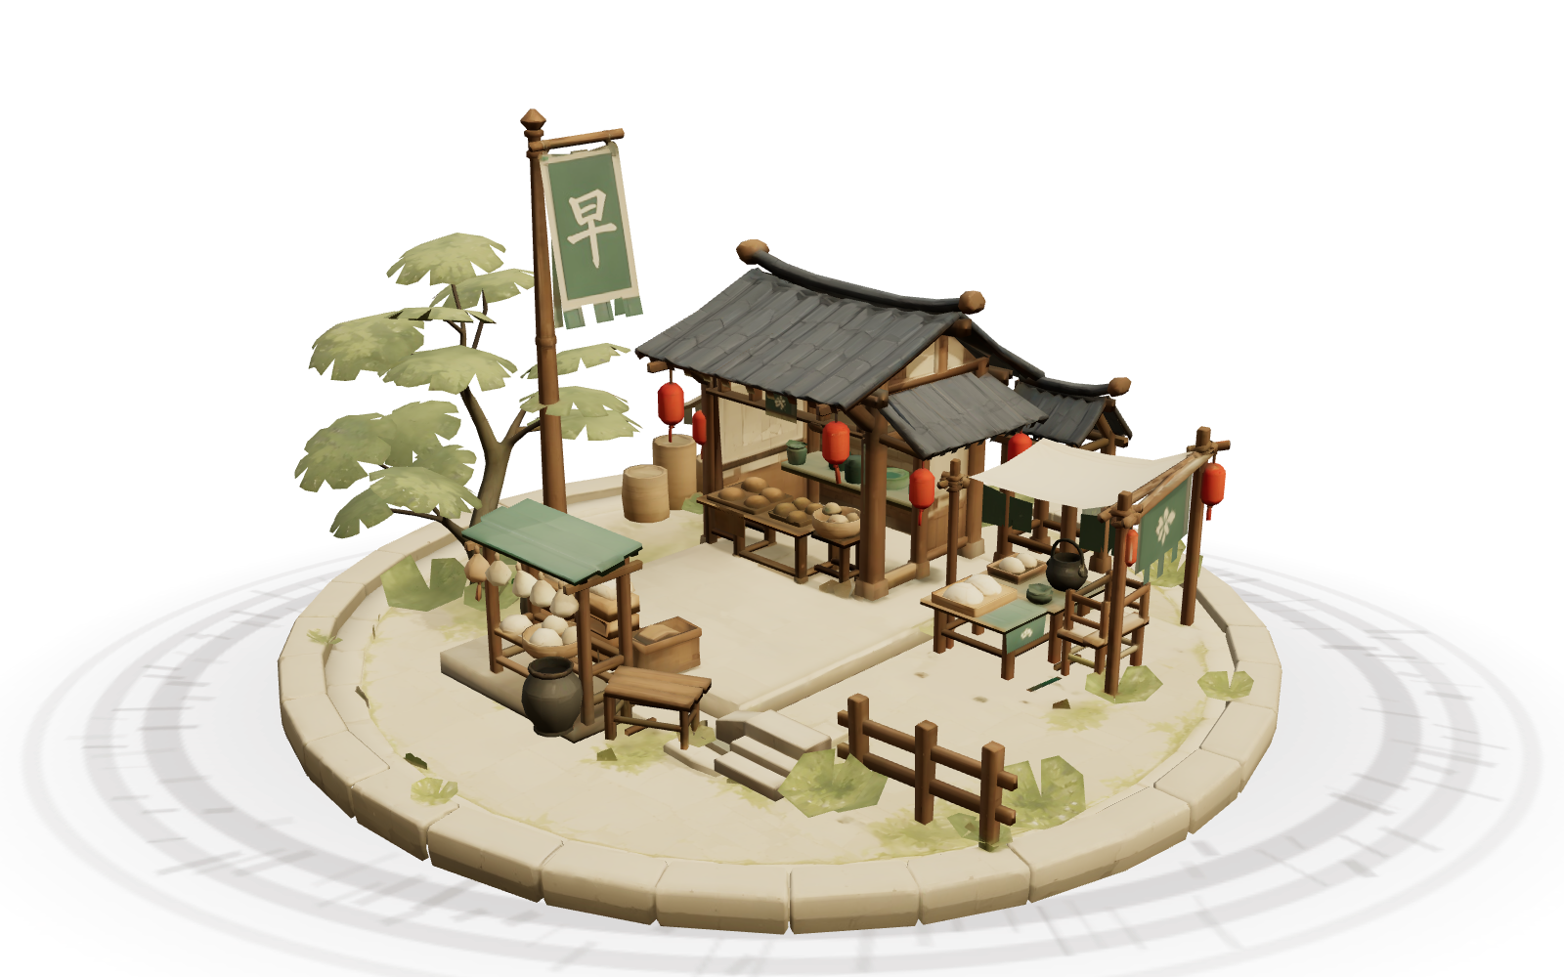
浙江省数智创意竞赛 / 文创产品设计·展陈设计组
义犹未尽
义乌三时市集
一日三市
一场可漫游的国潮展陈
01
Notes:
开场：作品以一天中的三个时段组织义乌小商品的虚拟展陈。演示稿为视觉初稿，团队姓名与院校待最终确认后加入。
依据：本项目 index.html、设计框架.md、js/data/phases.js、js/data/products.js、assets/markets/README.md。图片来自网页实际三维资产或网页截图。设计解读不代表已完成用户调研或商业落地。

Slide 2
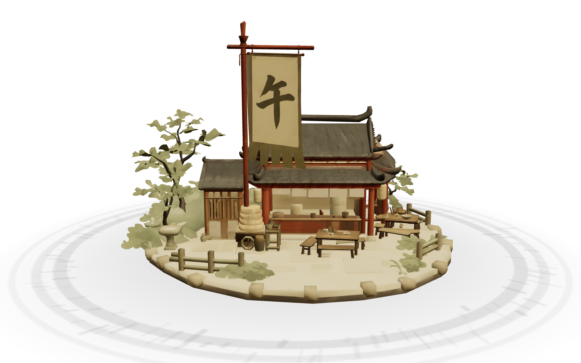
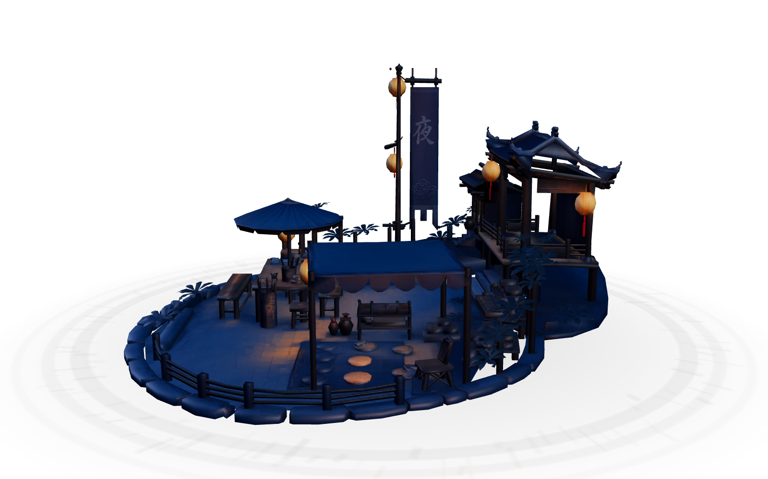
01 / 作品概览
把市集，搬进屏幕
早
午
夜
3 个时段 9 处摊位 13 件展品
02
Notes:
本页概览内容规模。数值来自当前项目配置，展示了时间、空间与商品的组织方式。
依据：本项目 index.html、设计框架.md、js/data/phases.js、js/data/products.js、assets/markets/README.md。图片来自网页实际三维资产或网页截图。设计解读不代表已完成用户调研或商业落地。

Slide 3
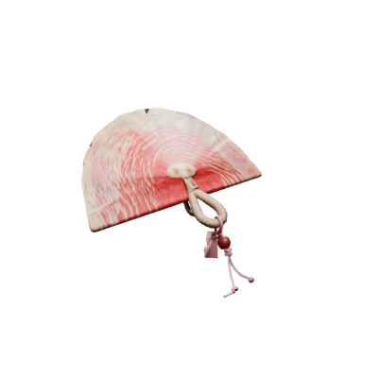
02 / 设计命题
小商品
大场景
义乌小商品 × 国潮文化
用空间建立语境，用互动留下记忆
03
Notes:
命题理解：用街巷、摊位和人物回应给商品建立展示语境。强调义乌小商品主题，避免把通用古风直接当成地方文化考据。
依据：本项目 index.html、设计框架.md、js/data/phases.js、js/data/products.js、assets/markets/README.md。图片来自网页实际三维资产或网页截图。设计解读不代表已完成用户调研或商业落地。

Slide 4
03 / 灵感与转译
市井
烟火
瓦檐 布幌 摊铺
日常器物，进入街巷叙事
04
Notes:
这里呈现对现有资产的设计解读：屋檐、布幌、摊位和器物构成市井视觉线索。没有将未提供的参考图作为真实调研证据。
依据：本项目 index.html、设计框架.md、js/data/phases.js、js/data/products.js、assets/markets/README.md。图片来自网页实际三维资产或网页截图。设计解读不代表已完成用户调研或商业落地。

Slide 5
04 / 时间叙事
一日三市
晨起
午游
夜赏
茶与早点
扇与杂货
灯与器物
05
Notes:
时间叙事组织场景与展品。早市对应茶水、木铃、早餐；午市对应扇子、杂货、香囊；夜市对应古董、花灯、酿酒。
依据：本项目 index.html、设计框架.md、js/data/phases.js、js/data/products.js、assets/markets/README.md。图片来自网页实际三维资产或网页截图。设计解读不代表已完成用户调研或商业落地。

Slide 6
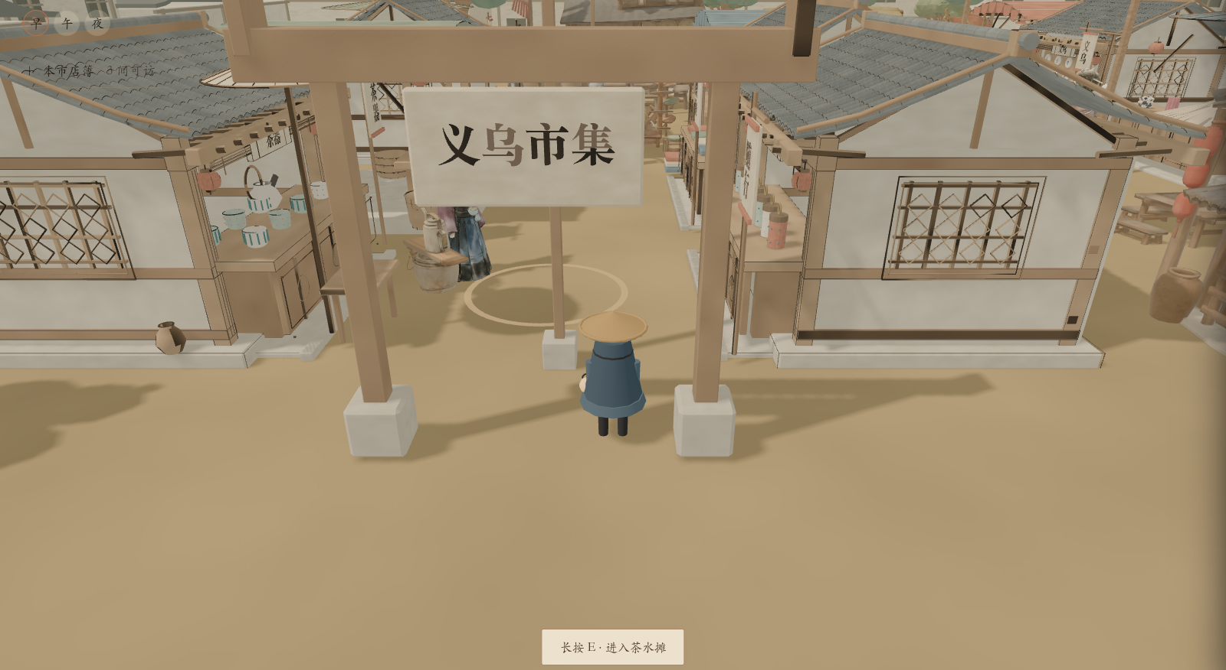
05 / 空间组织
入市 · 逛街 · 停留
入口
街巷
摊位
06
Notes:
用三个空间尺度讲述参观过程：从总览选择时段，进入街巷操控角色，在摊位停留并观察商品。本页为实际漫游截图，不代替精确平面动线图。
依据：本项目 index.html、设计框架.md、js/data/phases.js、js/data/products.js、assets/markets/README.md。图片来自网页实际三维资产或网页截图。设计解读不代表已完成用户调研或商业落地。

Slide 7
06 / 灯光氛围
灯火入夜
冷环境
暖灯火
光，成为空间的引导
07
Notes:
夜市通过偏冷环境色与暖色灯火形成氛围差异。讲述时结合网页实际效果说明亮点与展品的关系，不把概念图当成照度验证。
依据：本项目 index.html、设计框架.md、js/data/phases.js、js/data/products.js、assets/markets/README.md。图片来自网页实际三维资产或网页截图。设计解读不代表已完成用户调研或商业落地。

Slide 8
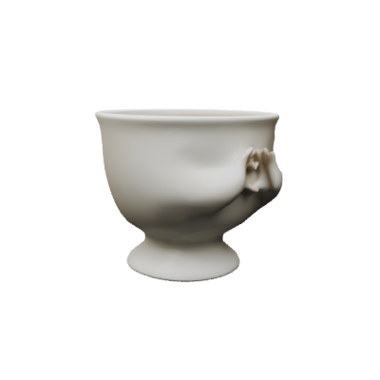
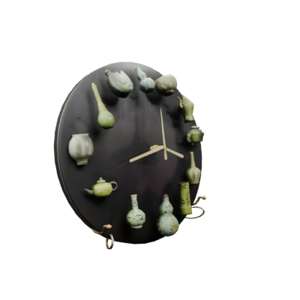
07 / 展品设计
器物有趣
陶瓷杯
清风红扇
百珍时钟
08
Notes:
选取三件现有商品展示器物造型与展陈联系。商品素材自制、改造或引用的具体归属需要团队核实后补充，不在此声称全部原创。
依据：本项目 index.html、设计框架.md、js/data/phases.js、js/data/products.js、assets/markets/README.md。图片来自网页实际三维资产或网页截图。设计解读不代表已完成用户调研或商业落地。

Slide 9
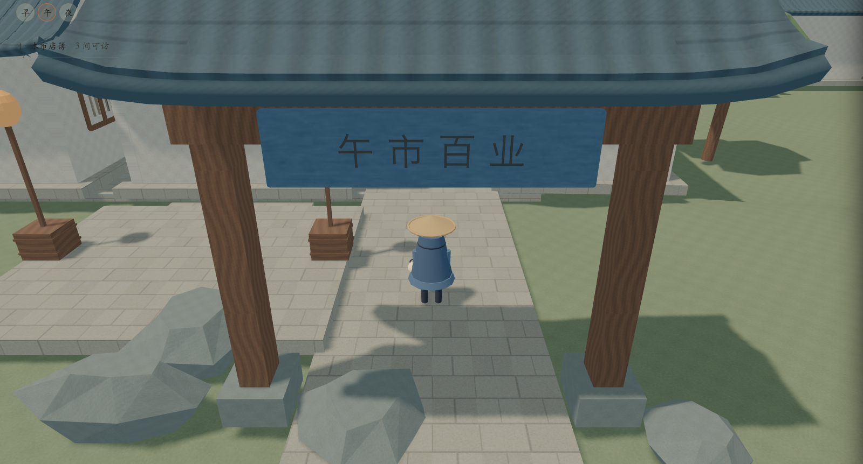
08 / 观展交互
走近，才有回应
漫游
停留
探索
09
Notes:
交互层级是市集总览、角色漫游、摊位近景、商品预览。角色、镜头和商品栏共同支持空间探索。现场可结合录屏演示一次完整进入和退出。
依据：本项目 index.html、设计框架.md、js/data/phases.js、js/data/products.js、assets/markets/README.md。图片来自网页实际三维资产或网页截图。设计解读不代表已完成用户调研或商业落地。

Slide 10
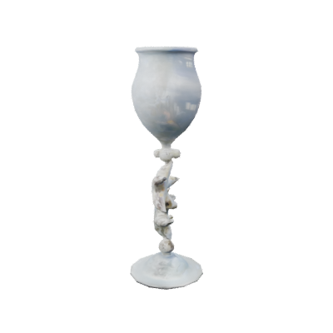
09 / 商品细节
拿近
细看
旋转 缩放 查看
让小商品，拥有完整的观看尺度
10
Notes:
商品预览支持旋转、缩放与详情查看。购物车是演示功能，不包含真实支付。三维渲染图直接来自项目已有商品资产。
依据：本项目 index.html、设计框架.md、js/data/phases.js、js/data/products.js、assets/markets/README.md。图片来自网页实际三维资产或网页截图。设计解读不代表已完成用户调研或商业落地。

Slide 11
10 / 视觉系统
纸感
墨字
朱红
少一点界面，多一点场景
11
Notes:
字体与颜色延续网页：纸色底、墨色文字、朱红强调。界面保留必要操作，让三维场景成为视觉中心。此稿保留可编辑标题与标签。
依据：本项目 index.html、设计框架.md、js/data/phases.js、js/data/products.js、assets/markets/README.md。图片来自网页实际三维资产或网页截图。设计解读不代表已完成用户调研或商业落地。

Slide 12
11 / 制作流程
把想法，搭成市集
构思
建模
布光
交互
12
Notes:
根据已有设计框架与资产结构整理制作环节：场景规划、Blender模型资产、材质灯光、Three.js交互。这里没有伪造白模阶段截图或迭代记录。后续可用真实过程记录替换右侧成品图。
依据：本项目 index.html、设计框架.md、js/data/phases.js、js/data/products.js、assets/markets/README.md。图片来自网页实际三维资产或网页截图。设计解读不代表已完成用户调研或商业落地。

Slide 13
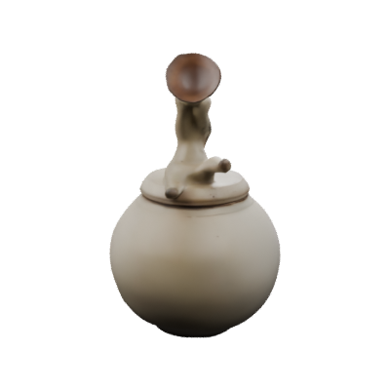
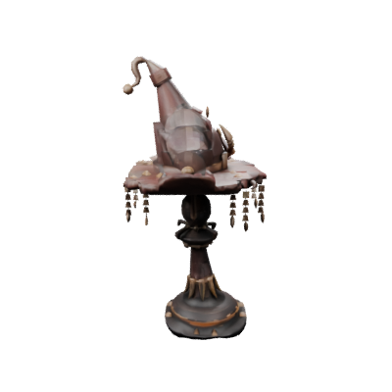
12 / 制作素材
场景 × 材质 × 器物
模型资产
材质与贴图
网页呈现
13
Notes:
素材结构包含市集、摊位、NPC、商品、贴图与商品预览图。来源依据 assets 和资产包目录。提交前须补齐原作者、授权和自制范围清单。
依据：本项目 index.html、设计框架.md、js/data/phases.js、js/data/products.js、assets/markets/README.md。图片来自网页实际三维资产或网页截图。设计解读不代表已完成用户调研或商业落地。

Slide 14
13 / 展示价值与应用
让人愿意，多逛一会
时间叙事
空间探索
器物细看
网页原型 / 线上展陈与展会导览设想
14
Notes:
目前是可访问的网页原型。线上专题展、展会触摸屏导览为应用设想，仍需设备适配、内容授权与运行验证，不声称已经部署到真实展会。
依据：本项目 index.html、设计框架.md、js/data/phases.js、js/data/products.js、assets/markets/README.md。图片来自网页实际三维资产或网页截图。设计解读不代表已完成用户调研或商业落地。

Slide 15
义犹未尽 / 义乌三时市集
一日三市
义犹未尽
谢谢观看
15
Notes:
结束页。可在答辩时返回空间、商品和制作素材页面回应问题。
依据：本项目 index.html、设计框架.md、js/data/phases.js、js/data/products.js、assets/markets/README.md。图片来自网页实际三维资产或网页截图。设计解读不代表已完成用户调研或商业落地。

